Slide 1

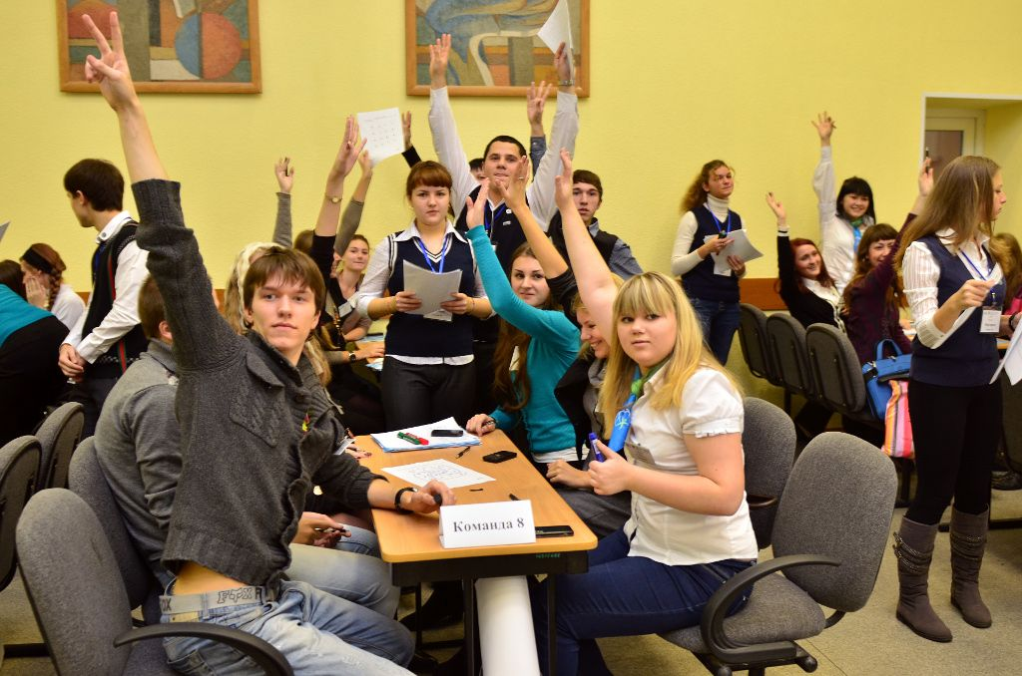
«Педагогические игры как один из интерактивных методов обучения».

Slide 2
Современная школа ставит перед педагогом новую воспитательнообразовательную задачу: самостоятельная творческо-поисковая деятельность учащихся.
Одним из новых подходов к освоению системы «учить учиться» являются интерактивные технологии, позволяющие раскрыть личный потенциал каждого учащегося.

Slide 3
Слово «интерактив» пришло к нам из английского от слова «interact». «Inter» —это «взаимный», «act» —действовать.
Интерактивный —означает способность взаимодействовать или находится в режиме беседы, диалога с чем-либо (например, компьютером) или кем-либо (человеком). Следовательно, интерактивное обучение —это, прежде всего, диалоговое обучение, в ходе которого осуществляется взаимодействие учителя и ученика.

Slide 4
Игра –это обучение в действии, она требует полной отдачи от участников, в ней используется полный запас умений и знаний.
Игра:
Способствует развитию внимания,
Способствует развитию познавательного интереса,
Помогает созданию благоприятного психологического климата на уроке.
Способствует социальному развитию и стимулированию деятельности детей.
Создает волшебный мир, живущий по своим законам и нормам поведения, которые все принимают.
Помогает детям намного быстрее устанавливать контакты друг с другом
Способствует ускорению темпа реакции.
Даёт возможность выражать свои негативные и положительные эмоции.
Усиливает мотивацию обучения и желание идти на урок.

Slide 5
Игра обладает следующими характеристиками:
• является видом человеческой деятельности, способной воссоздавать другие виды человеческой деятельности;
• вид непродуктивной деятельности, мотив которой заключается не в результате, а в самом процессе;
• самостоятельная социальная структура, подразумевающая состязание между двумя и более противоборствующими сторонами, а также ограниченная процедурами и правилами с целью достижения победы одной из сторон;
• формально организованная система соперничества ее участников.

Slide 6
Виды игр.
Обучающие игры бывают: ролевые, имитации, образовательные, дидактические, деловые.
Дидактические игры – предназначенные для решения обучающей задачи. Прежде всего, это игры, формирующие когнитивные стратегии и стимулирующие творческое мышление.
Ситуационно-ролевые игры – распределение ролей в заданной игровой ситуации. Основная характеристика - каждый участник действует исходя из своей роли.
Деловая игра предполагает «проигрывание» и соответствующий анализ «деловых» ситуаций. Деловые игры формируются на основе конкретных ситуаций и предназначены для поиска конкретного решения.
Имитационно-моделирующие игры (дословно – имитирующие деятельность, позволяющие смоделировать ту или иную ситуацию) - могут проводиться как ролевые (деловые) игры, а могут – как имитация деятельности на какой-либо модели.

Slide 7
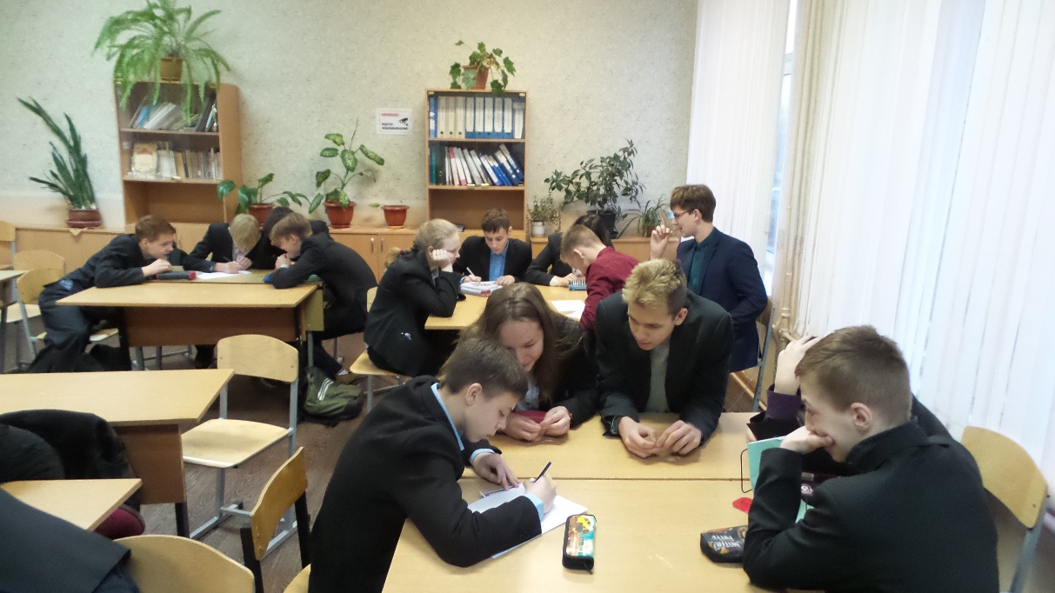
Правила проведении игр:
1.Учитываются возрастные особенности.
2.Вовлечение в игру всех детей без исключения.
3. Проводятся без специальной подготовки, репетиций, не требуют от детей заучивания текста.

Slide 8

Необитаемый остров.
Ситуационная игра.
5 класс.
Модуль 2 «Труд».
Клюева Ирина Станиславовна
Учитель экономики МБОУ школа № 7 с углубленным изучением отдельных предметов

Slide 9
Цель игры:
Повторить и закрепить пройденный материал по теме «Труд».
Задачи игры:
1. Активизировать изучение и закрепление экономических понятий, определений, терминов.
2. Развивать творческое мышление, реакцию на ситуативность, умение формулировать и конкретизировать ответы на вопросы.
3. Формирование коммуникативных способностей.

Slide 10
Правила работы в группе:
1.Работаем дружно. Выполнив свою часть работы, помогаем товарищам.
2. Перебиваем друг друга отстаивая свою точку зрения.
3. Выбираем ответственного.
4. Обсуждаем, как достичь результата.
5. Никто ни кого не ждет.
6. Выбираем обязанности.
7. Каждый делает то, что хочет.
8. Уважаем мнение товарищей.
9. Оцениваем свою работу.
10. Выбираем выступающего.
11. Каждый выкрикивает свое мнение.
12. Доброжелательно решаем проблемы.
13. Представляем свою работу.
14. Капитан команды всегда прав. Ты не можешь ему перечить и высказывать свою точку зрения.

Slide 11
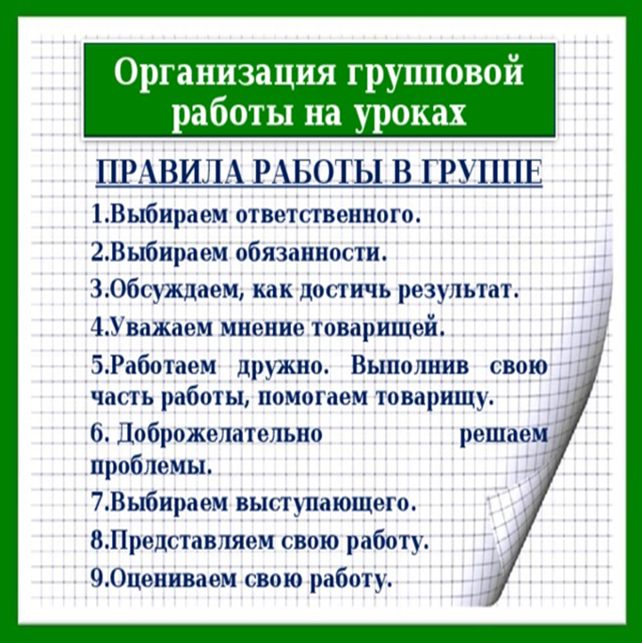

Slide 12


Slide 13
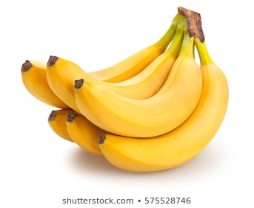
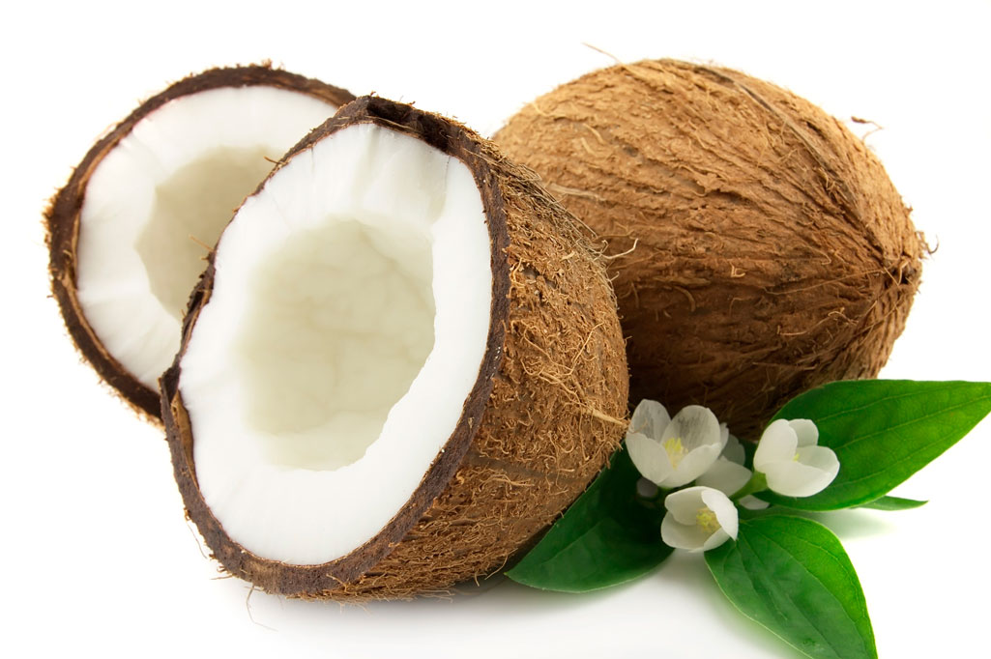
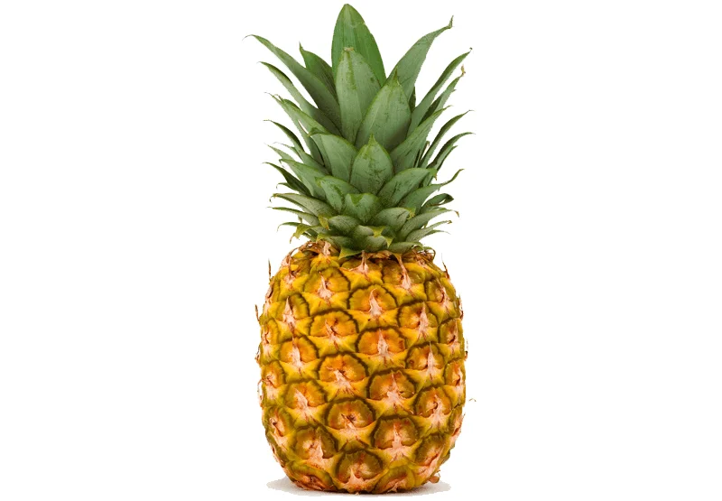
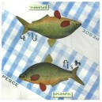

Slide 14
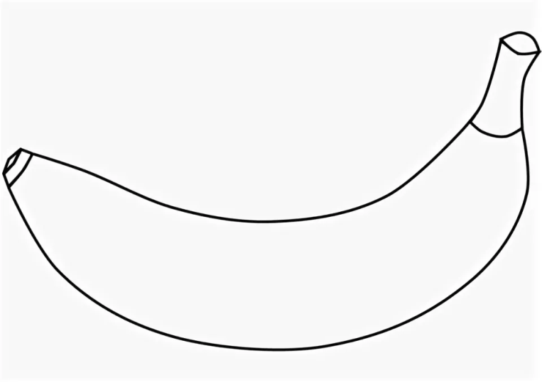

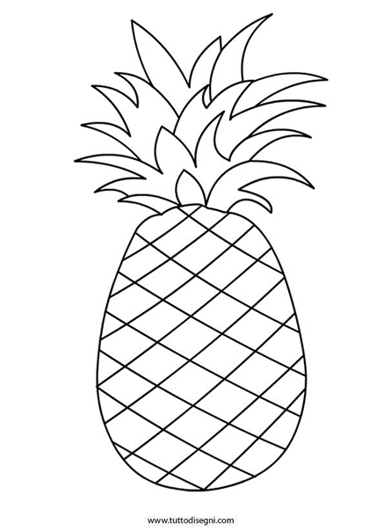

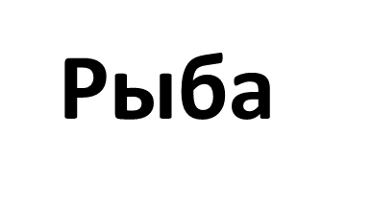

Банан
Кокос

Slide 15



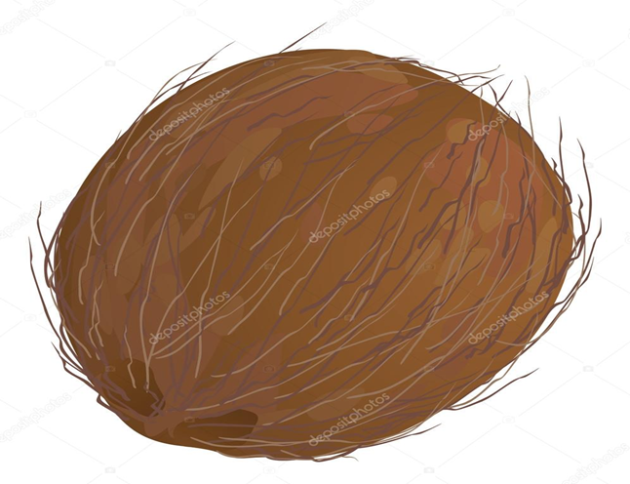
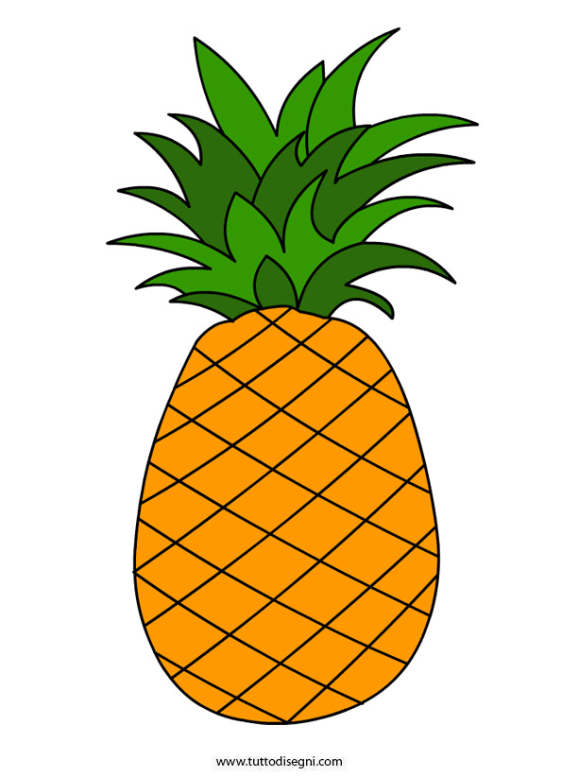

Рыба
Ананас

Slide 16

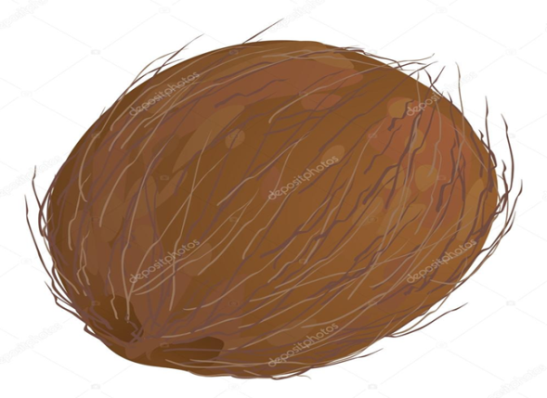


1 этап. Время изготовления 2минуты.
Бананов 5 штук
Кокосов 2 штуки
Ананасов 1 штука
Рыб 2 штуки

Slide 17
Карта самоконтроля.
Что получилось?
Когда было легко?
Когда было трудно?

Slide 18
2 этап. Время изготовления 2минуты.
Бананов 20 штук
Кокосов 8 штук
Ананасов 4 штуки
Рыб 8 штук

Slide 19
Карта самоконтроля.
Что получилось?
Когда было легко?
Когда было трудно?

Slide 20
3 этап. Время изготовления 2минуты.
Бананов 20 штук
Кокосов 8 штук
Ананасов 4 штуки
Рыб 8 штук

Slide 21
Карта самоконтроля.
Что получилось?
Когда было легко?
Когда было трудно?

Slide 22
По информации в своих картах самоконтроля и записей на доске сформулируйте ответы на следующие вопросы:
1. Как изменилось количество продуктов труда на втором этапе игры по сравнению с первым? Как вы думаете почему?
2. Что было использовано при выполнении работы на втором этапе по отношению к команде?
3. Как это повлияло на результаты вашей деятельности?

Slide 23
По информации в своих картах самоконтроля и записей на доске сформулируйте ответы на следующие вопросы:
1. Как изменилось количество продуктов труда на третьем этапе игры по сравнению со вторым? Как вы думаете почему?
2. Как изменилось количество продуктов труда на третьем этапе игры по сравнению с первым? Как вы думаете почему?
3. Изменилось ли их качество от первого этапа игры к третьему? Почему?
4. Что вы применили на третьем этапе игры при изготовлении продуктов?
5. Как это повлияло на результаты вашей деятельности?

Slide 24
По информации в своих картах самоконтроля и записей на доске сформулируйте ответы на следующие вопросы:
1. Как можно назвать вашу деятельность за определенное время (2 минуты)?
2. Какие факторы повлияли на вашу производительность труда?

Slide 25
Рефлексия
Красный цвет карточки – игра очень понравилась, во время игры не покидало радостное настроение.
Оранжевый цвет карточки – игра прошла хорошо, настроение в игре светлое, приятное.
Желтый цвет карточки – игра прошла спокойно, незаметно. Ничто в игре особенно не волновало, но ты удовлетворен игрой. Настроение спокойное, ровное.
Зеленый цвет карточки – игра не понравилась, чего-то в ней не хватает. Настроение грустное.
Синий цвет карточки – чувство полной неудовлетворенности игрой, настроение унылое, горькое.

Slide 26
СВОЯ ИГРА

Slide 27
Семейный бюджет.
Проблемная игра.
5 класс.
Модуль 6. «Экономика семьи».

Slide 28

Дидактическая игра- соревнование по экономике.
6 класс. Модуль 4. «Деньги».
Клюева Ирина Станиславовна
Учитель экономики МБОУ школа № 7 с углубленным изучением отдельных предметов
Что такое деньги.

Slide 29
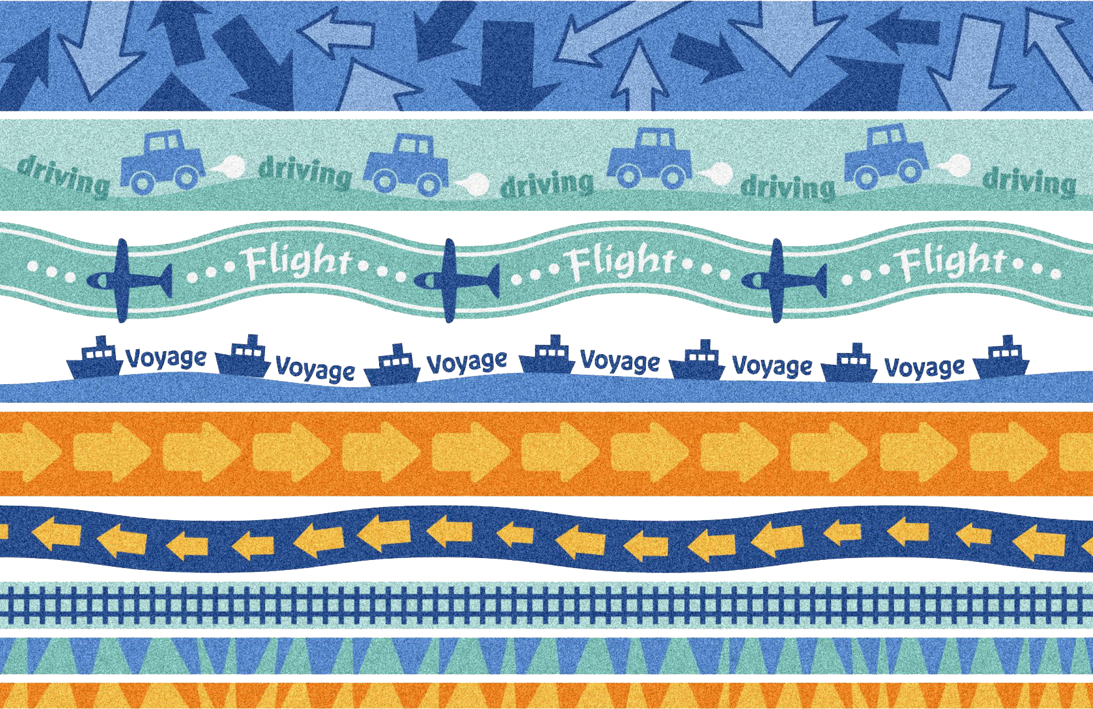
Экономическая
викторина
Вперед!

Slide 30
Таким образом, интерактивные технологии являются ключевым инструментом современной образовательной системы, т.к. с их помощью раскрывается потенциал каждого учащегося, который позволяет ему осваивать новые знания в своей сфере, а это и есть основная цель современной системы образования.

Slide 31
Интерактивное обучение повышает мотивацию участников в решении обсуждаемых проблем, что дает эмоциональный толчок к последующей поисковой активности участников, побуждает их к конкретным действиям. Думаю, не может не впечатлять, что в интерактивном обучении каждый успешен, каждый вносит свой вклад в общий результат групповой работы, поэтому процесс обучения становится более осмысленным и увлекательным.

